Slide 1
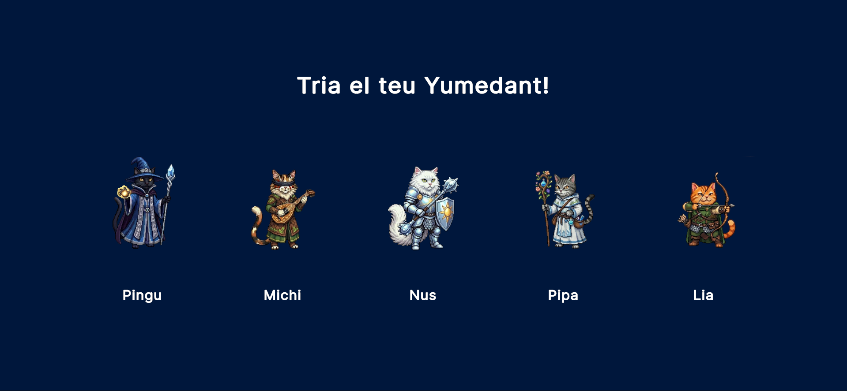
YUMEWORLD
Projecte 2 Integrat · DAM & DAW
RPG multijugador per torns amb personatges felins animats.
Explora, lluita i sobreviu al món dels somnis.
Sara Prats Morales · Pau Tort Balsach | IES Mila · CFGS DAM/DAW 2n Curs · 2025–2026

Slide 2
L'Equip
SERVIDOR
CLIENT
Sara Prats Morales
Pau Tort Balsach
Tecnologies
Spring Boot (Java)
WebSockets (temps real)
MySQL + JPA / Hibernate
Responsabilitats
Logica de joc (State Machine)
Protocol de missatges
Generacio procedural de mapes
Gestio de partides multijugador
Tecnologies
Unity (C#)
.NET 8 + WPF
WebSocket client + JSON
Responsabilitats
Joc Unity (escenes i controladors)
Editor WPF (back-office DAM)
UI, animacions i missatgeria
Integracio amb el servidor

Slide 3
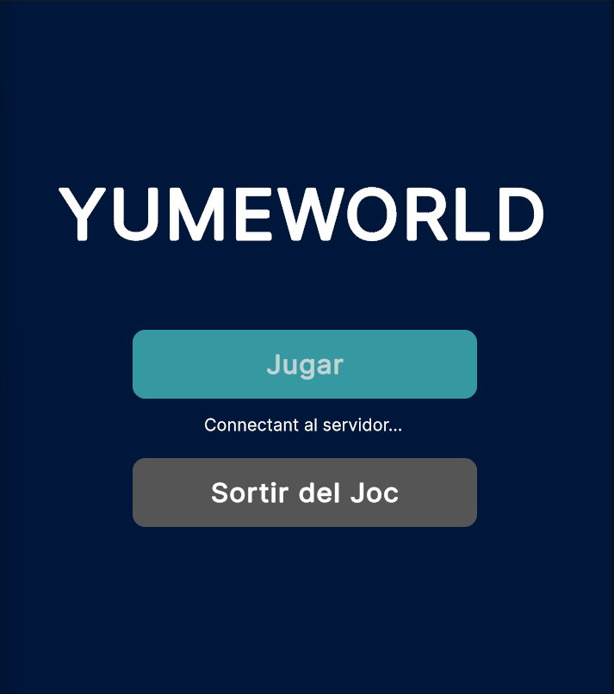
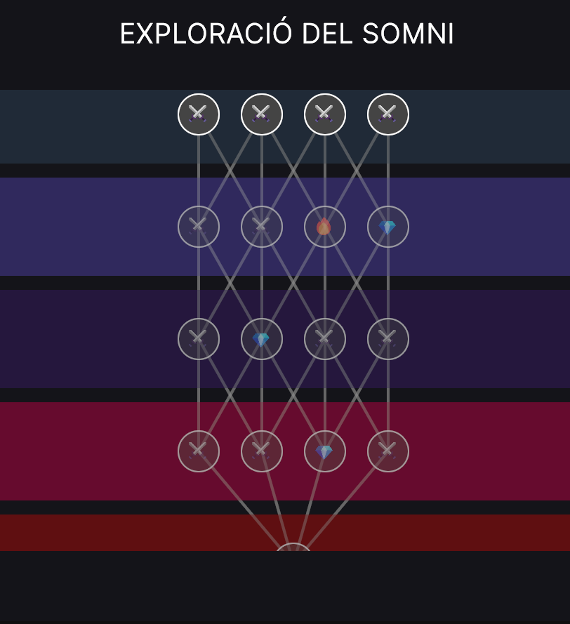
Sobre el Projecte
YumeWorld
es un RPG multijugador per torns on els jugadors trien un Yumedant (personatge feli) i exploren cooperativament un mon de somnis fins a derrotar el Boss final.
Mecaniques principals
Seleccio de personatge (Yumedant)
Mapa generat proceduralment per actes i biomes
Combat per torns cooperatiu (1-N jugadors)
Events: Combats, Boss, Descansos, Cofres
Sistema d'items, habilitats i estats alterats
Pantalla de recompenses i fi de partida

Slide 4
Tecnologies Utilitzades
SERVIDOR (Sara)
CLIENT (Pau)
Java + Spring Boot 3
Unity (C#)
Backend principal amb arquitectura en capes (config, api, core, db, websocket)
Motor del joc: gestio d'escenes, controladors, animacions i event system
WebSockets
WPF + .NET 8
Comunicacio bidireccional en temps real amb el client Unity via JSON
Editor d'escriptori per gestionar la base de dades del joc (back-office DAM)
MySQL + JPA / Hibernate
WebSocket Client (C#)
Persistencia de dades del joc: personatges, mapes, items, enemics...
Connexio amb el servidor Spring Boot per rebre i enviar missatges JSON
State Machine (patron Estat)
Protocol de missatges JSON
Control del flux de partida: Lobby, Mapa, Combat, Recompenses, Boss...
Format estandard: { gameId, type, body } per a totes les transicions d'estat

Slide 5
Arquitectura del Sistema
Unity Client
(C#)
Spring Boot
Servidor (Java)
WebSocket
(JSON)
Capes:
WebSocket Handler
GameManager + States
Services + Repositories
REST Controllers
Models / DTOs
MySQL
Base de Dades
JPA /
Hibernate
Editor WPF
(.NET 8)
REST API
(JDBC)
Web DAW
(Botiga / Back-office)
REST API
(HTTP)
El servidor implementa un patro State Machine: cada estat gestiona la logica i els missatges d'una fase del joc.

Slide 6
Flux d'Estats del Servidor

Slide 7
Demo: Editor YumeWorld (DAM)
Aplicacio WPF · .NET 8
Personatges (Yumedants)
Stats, sprites i assignacio d'habilitats per rol
DEMO
EN VIU
Habilitats i Efectes
Definicio d'accions de combat i els seus efectes (buffs, danys, estats)
Biomes i Actes
Configuracio dels entorns d'exploracio i progres del joc
Pages: Personatges Rols Habilitats
Efectes Biomes Actes
Enemics i Drops
Associacio d'enemics a biomes i configuracio del sistema de loot

Slide 8
Demo: Joc Unity (DAM)
Menu Lobby Mapa
Menu Principal
Seleccio de Yumedant
Exploracio del Somni (mapa generat)
Cada partida genera un mapa nou amb nodes de Combat, Descans, Cofre i Boss final.

Slide 9
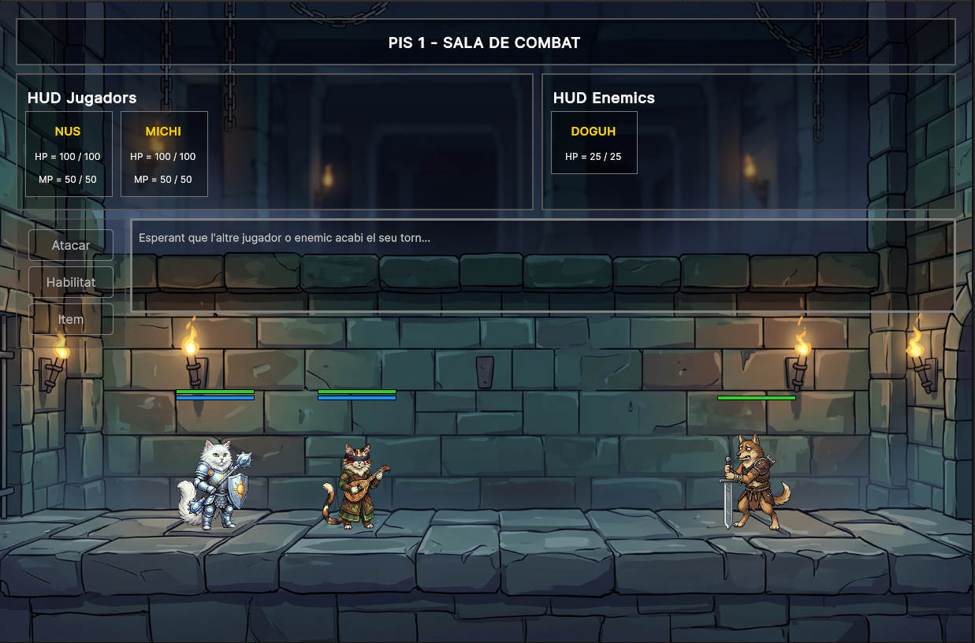
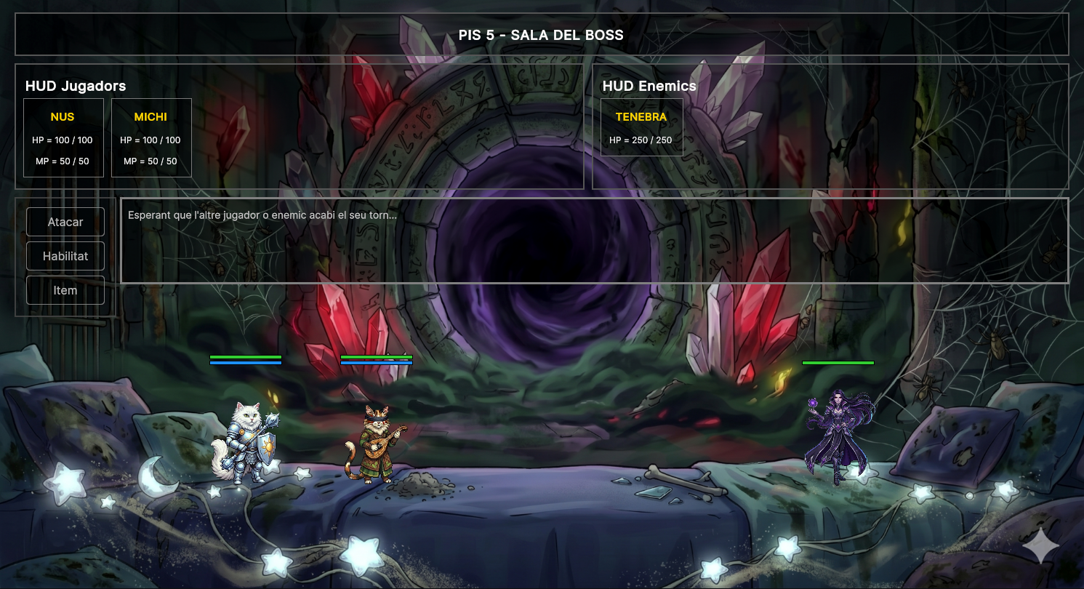
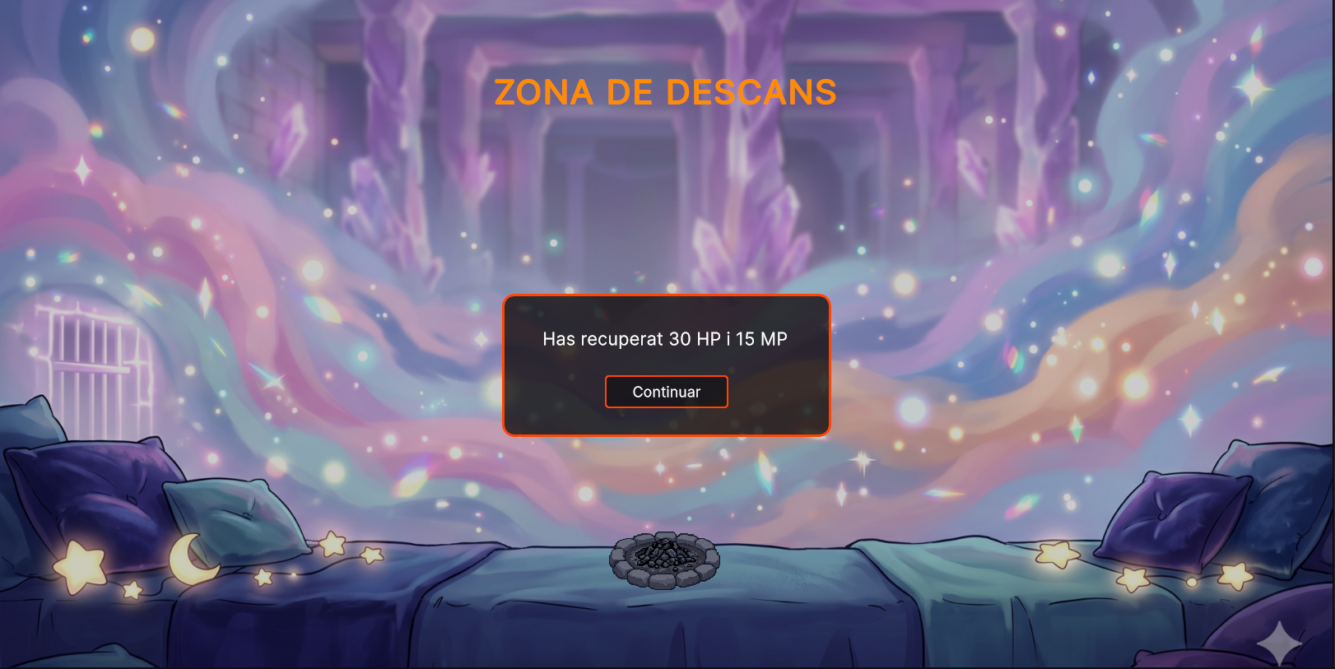
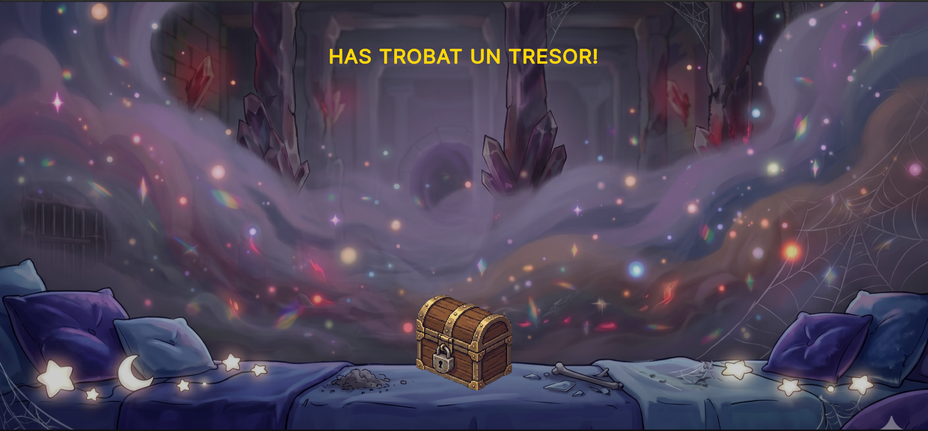
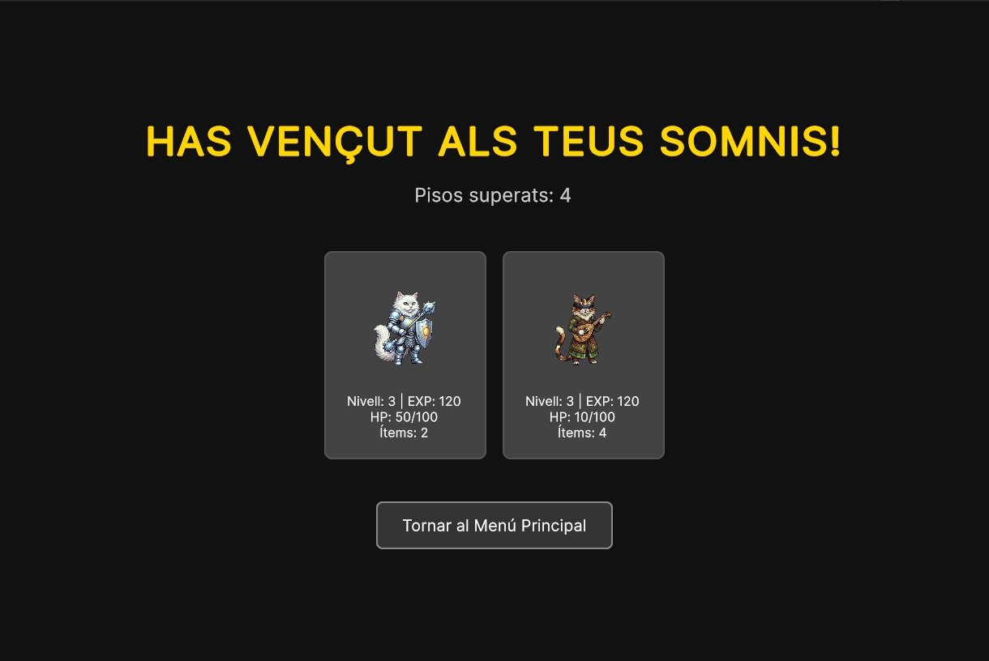
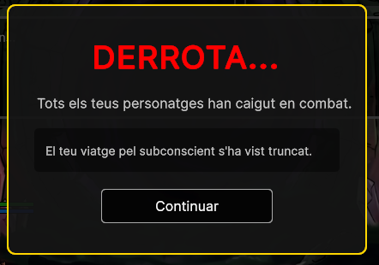
Demo: Combat i Events (DAM)
Combat Boss Events
Sala de Combat
Boss Final
Descans
Cofre
Victoria
Derrota

Slide 10
Demo: Botiga & Back-office (DAW)
BOTIGA
BACK-OFFICE
Interficie web per als jugadors
Cataleg de productes del joc
Compra d'items i personatges
Gestio del carret de compra
Historial de comandes
Panell d'administracio web
Gestio de productes i preus
Gestio d'usuaris i rols
Gestio i seguiment de comandes
Estadistiques de vendes
DEMOSTRACIO EN VIU
DEMOSTRACIO EN VIU

Slide 11
Millores Futures
Funcionalitats identificades que queden pendents per a futures versions:
Nom del Jugador
Millores de Layout
Sprites als Items
Permetre que cada jugador introdueixi el seu nom en connectar-se al servidor
Retocar els layouts i l'estetica visual del joc per millorar l'experiencia
Afegir representacio visual als items de l'inventari i les recompenses
Boss mes Gran
Equilibri XP i Enemics
Augmentar la mida del boss al layout del combat per destacar-ne la importancia
Balancejar el sistema d'experiencia i la dificultat progressiva dels enemics

Slide 12
Gracies!
Ronda de Preguntes
Sara Prats Morales · Pau Tort Balsach
IES Mila · CFGS DAM/DAW 2n Curs · 2025-2026
github.com/kuro-spm · github.com/PixelStar7

